Slide 1
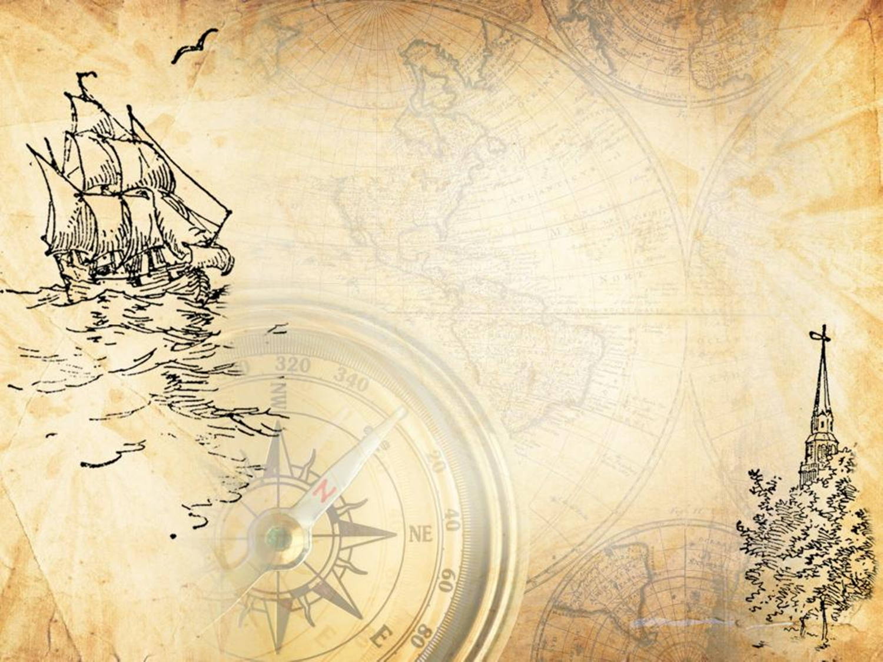
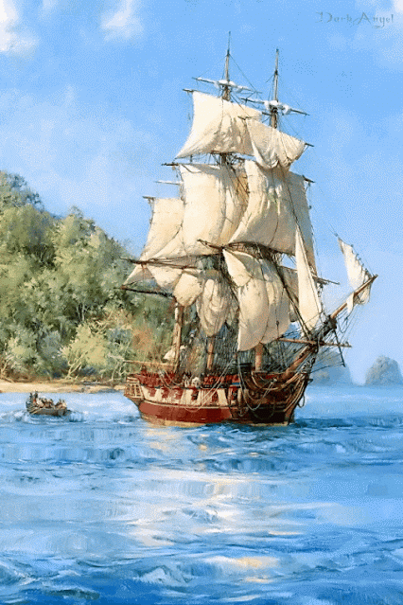

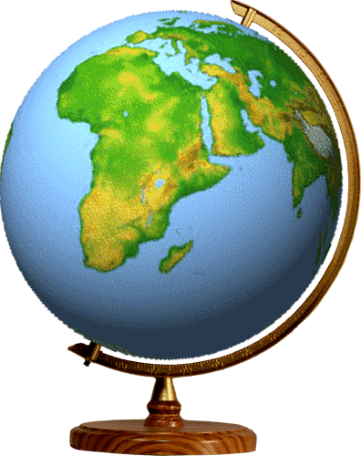
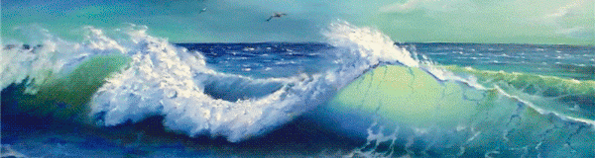
Бібліотека Глухівського національного педагогічного університету пропонує ознайомитися з тематичною книжковою виставкою:
«Перший європеєць у Новій Гвінеї:
як українець змінив уявлення про папуасів»

Slide 2

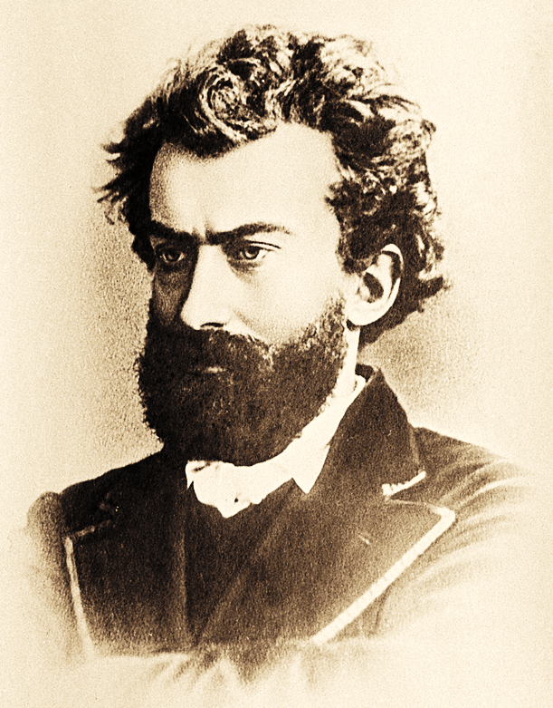

Микола Миколайович Миклухо-Маклай
народився у селі Язикове Боровицького повіту Новгородської губернії
Легендарний українець Микола Миклухо-Маклай – відомий антрополог, біолог, мандрівник, першовідкривач народу Нової Гвінеї.
17 липня 1846 року

Slide 3
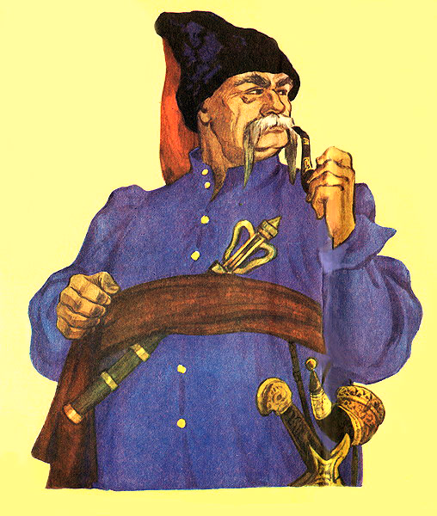
Рід вченого походить від козаків Війська Запорозького.
Родина мала потомствене дворянство, яке заслужив прадід Степан Міклуха, що відрізнився при взятті Очакова 1788 року

Slide 4
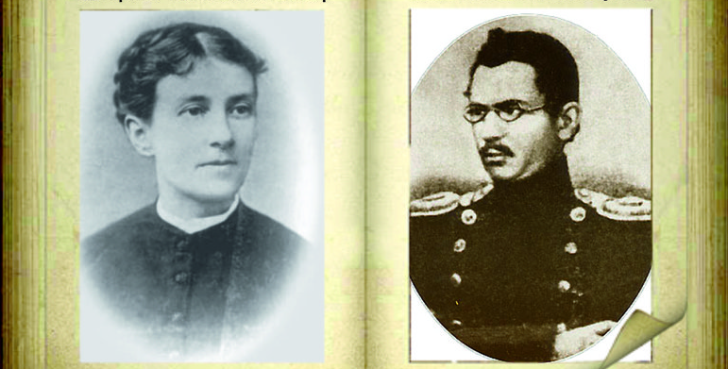
Батько Микола Ілліч – уродженець містечка Стародуб Чернігівської губернії, начальник Петербурзької станції. 1856-го року звільнений з посади за те, що послав Шевченку Т. Г 150 крб. Завжди тримав на столі портрет Тараса Бульби.
Мати Катерина Семенівна - із німецько-польським корінням.
З дитинства Микола запам’ятав мелодійні пісні, читання “Кобзаря” й українську мову, якою досконало володіли домашні

Slide 5
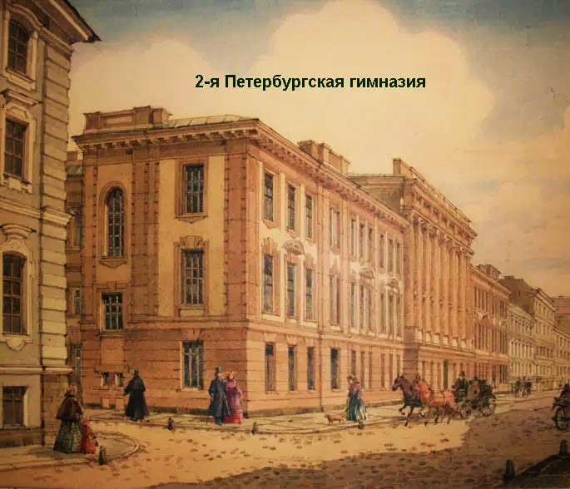
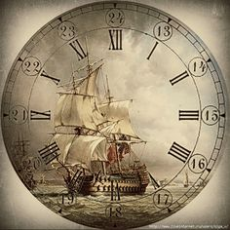
Микола отримав добру домашню початкову освіту
1858-го року прийняли до 3-го класу при лютеранській кірсі святої Анни в Петербурзі.
1859-1863 роках навчався у 4-6-му класах Другої Петербурзької гімназії

Slide 6
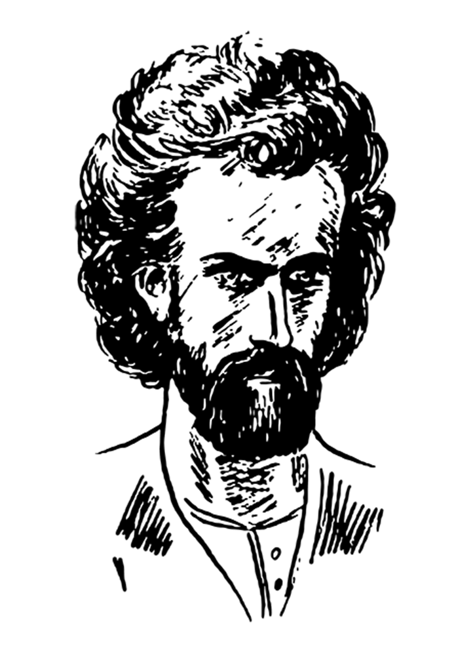
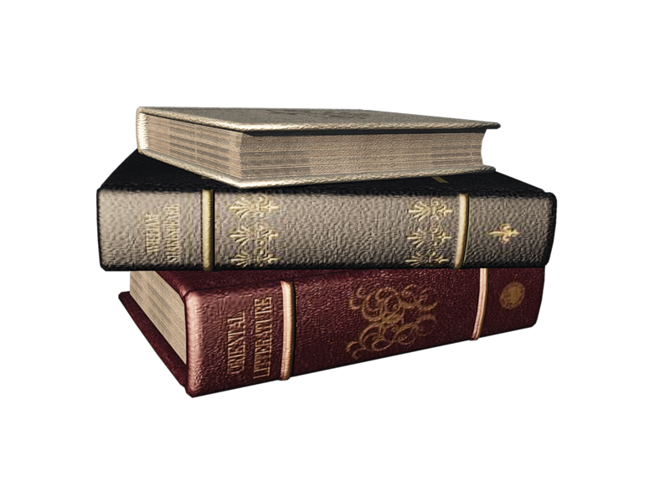
1863-го року вступив вільним слухачем у Санкт-Петербурзький університет, але незабаром виключений,
за участь в антиурядових студентських сходках

Slide 7
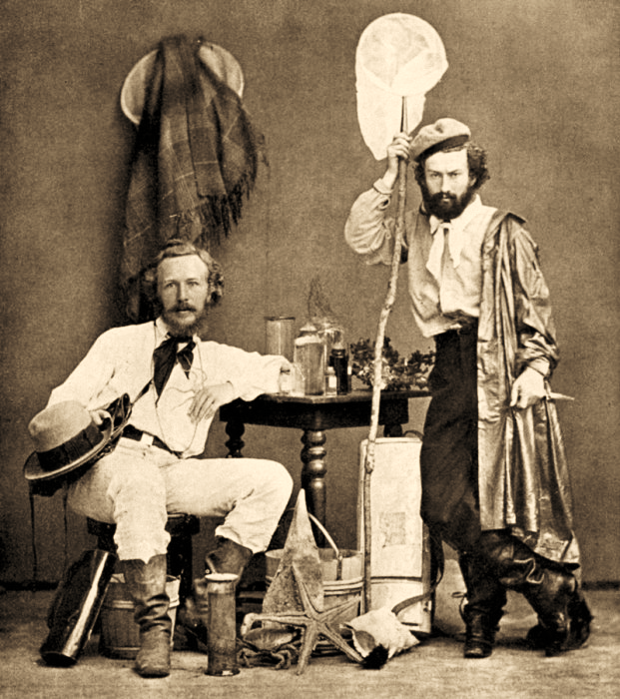
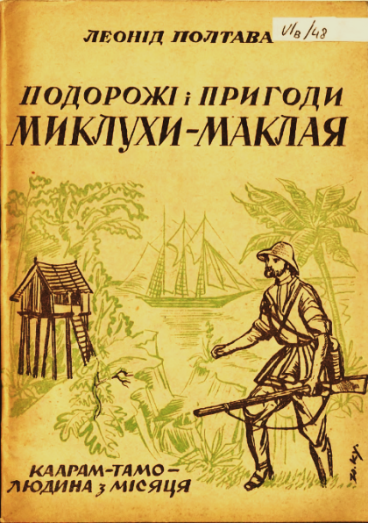
Їде за освітою в Європу.
Навчався в Гейдельберзькому університеті - вивчав філософію. Через рік перевівся на медичний факультет Лейпцігського університету, а потім Йенського, де познайомився з відомим зоологом
Е. Геккелем

Slide 8
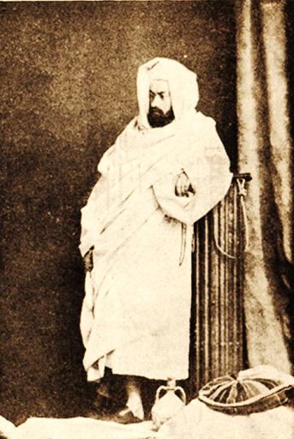
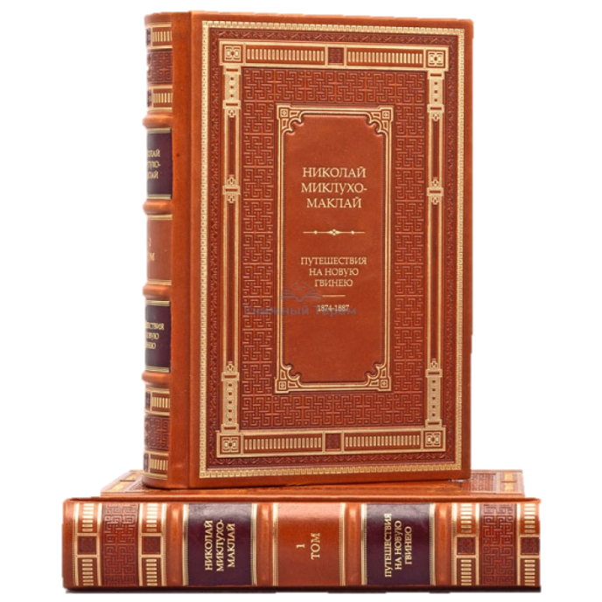
Вивчав порівняльну анатомію тварин, подорожував на Канарські острови, у Марокко,
узбережжям Червоного моря.
1869-го року повернувся в Росію

Slide 9
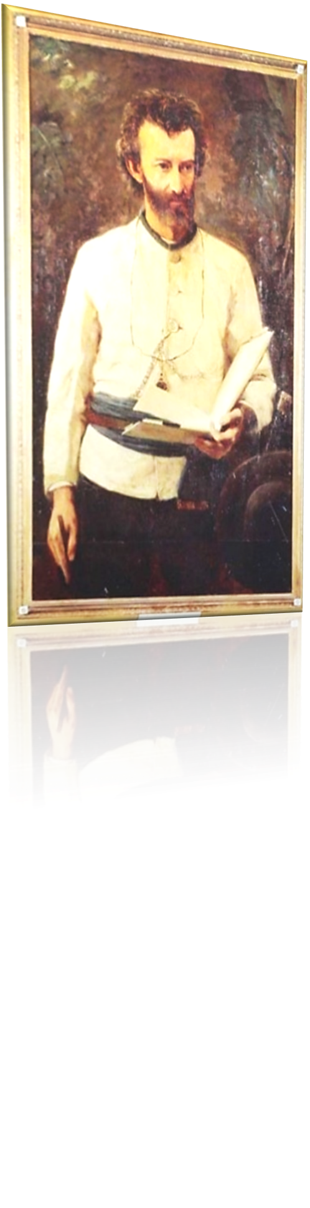

Працював в області антропології, етнографії, географії. …Особливо цікавий його висновок --- культурні і расові ознаки різних народів обумовлені природним і соціальним середовищем

Slide 10
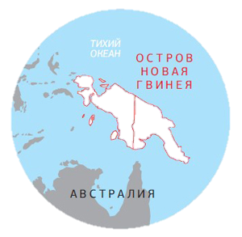
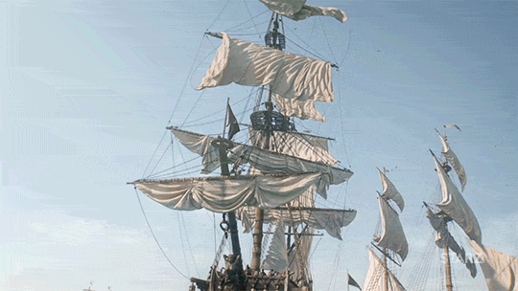
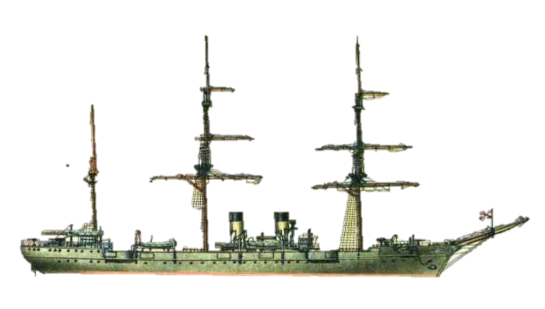
Миклухо-Маклай вступив до Російського географічного товариства і організував експедицію Тихим океаном.
1870-го року на борту корвета «Вітязь» вийшов у тривале плавання

Slide 11
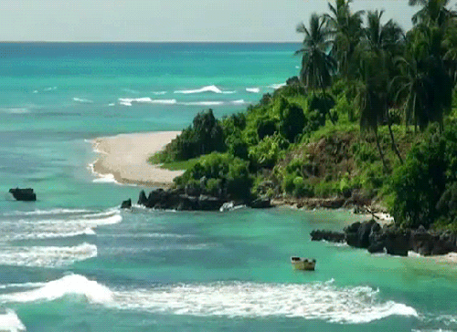
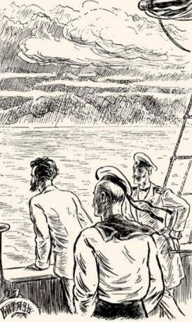
1871-го року висадився на острові Нова Гвінея. Через рік судно мало повернутися за ним

Slide 12
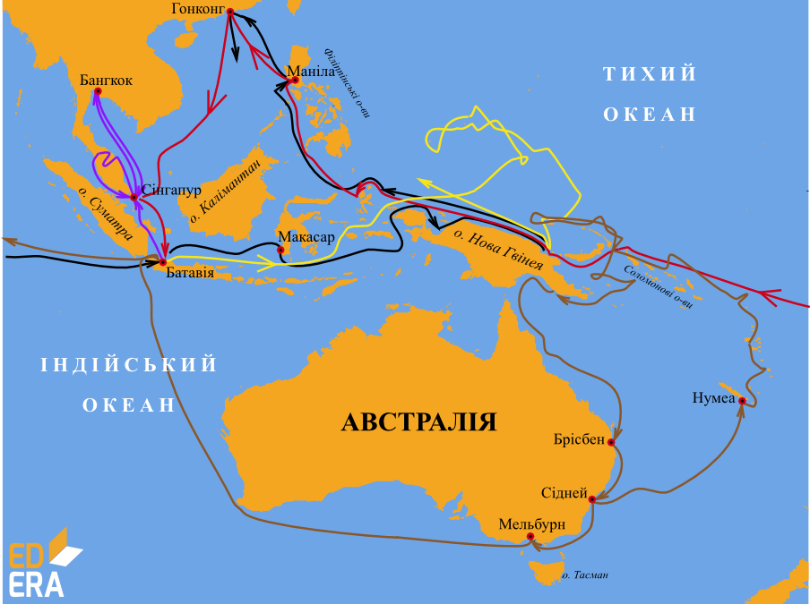
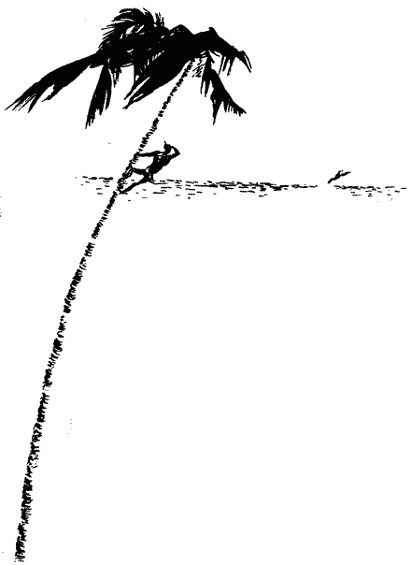
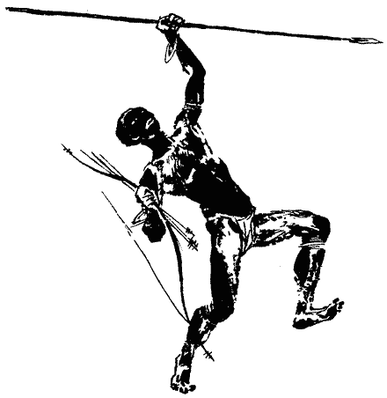
Миклухо-Маклай став першим європейцем, який ступив на землю Нової Гвінеї

Slide 13
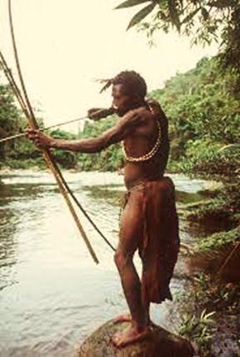
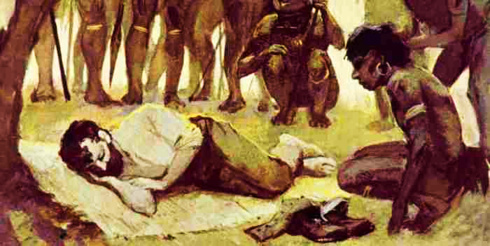
Вирушив до селища Горенду.
Дикуни-канібали, побачивши білошкіру людину, стали кидати списи, стріляти з луків.
Що ж зробив мандрівник?
Розстелив рогожу, ліг на неї і демонстративно заснув

Slide 14
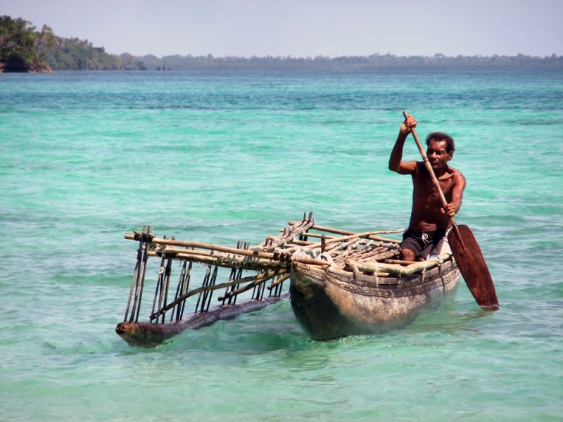
Кілька років вивчав фізіологію і звички папуасів, лікував, давав всілякі поради
“Саме на цьому маловивченому острові первісні люди найменше підпадали під вплив цивілізації. І це відкриває виняткові можливості для антропологічних і етнографічних досліджень”

Slide 15

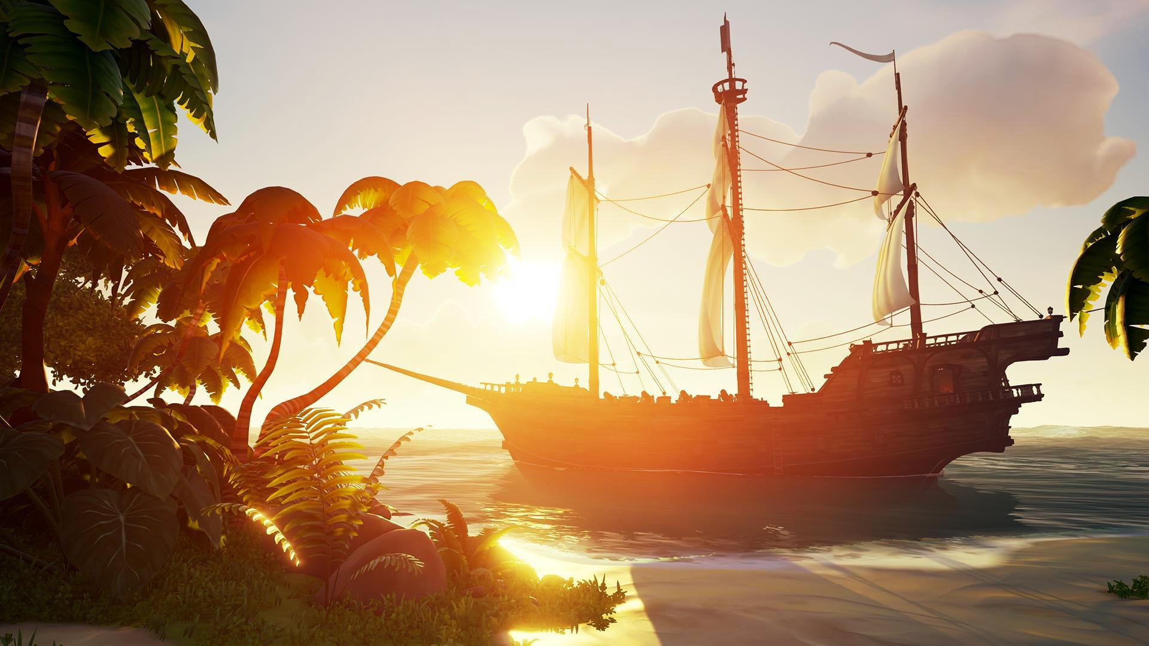
1872-го року
корабель повернувся до Нової Гвінеї у зв'язку з поширенням у Європі чуток, що Миклуху-Маклая вбили тубільці

Slide 16
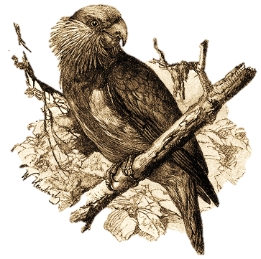
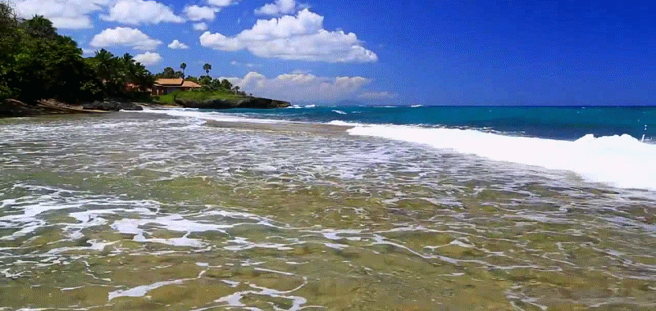
1876-1877рр. - вчений провів у Нової Гвінеї. Але ознаки анемії і загального виснаження змусили його відбути в Сінгапур. Лікування зайняло більше півроку. Потім перебрався до Сіднею. Оселився в російського консула

Slide 17
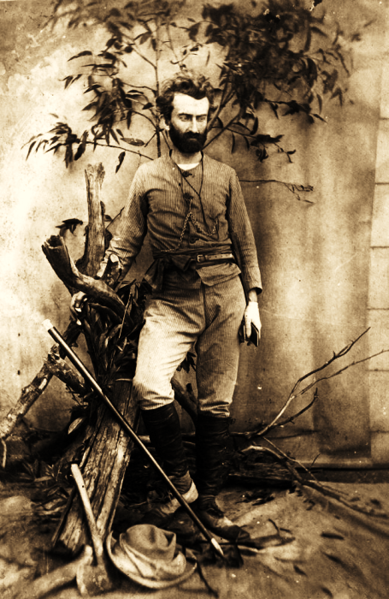
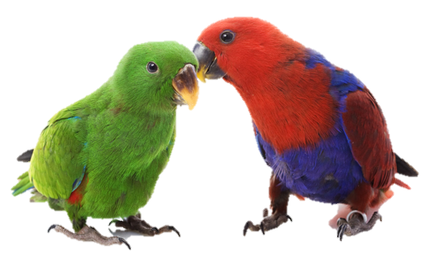
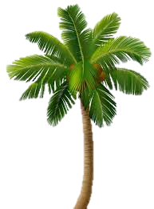
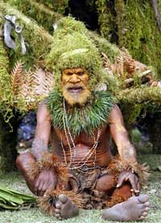
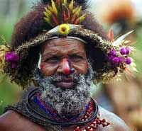
1879-1880-ті рр. - експедиція на острови Меланезії.
У черговий раз відвідав північно-східний берег Нової Гвінеї

Slide 18
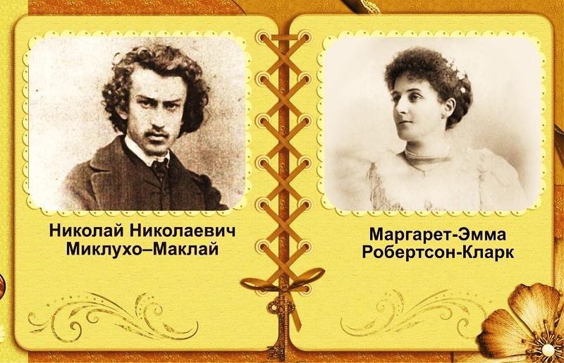
1882-го року учений повернувся до Росії, йому вдалося дістати фінансові кошти на подальші дослідження.
1883-го року залишив Росію.
1884-го року одружився з Маргаритою Робертсон, дочкою землевласника Нового Південного Уельсу.
1886-го року прибув до Росії

Slide 19
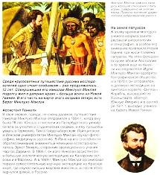

Двічі (1886-1887рр.) приїздив до Малина у маєток своєї матері Катерини Семенівни Миклухи, де закінчив редакційну підготовку своїх «Подорожей»

Slide 20
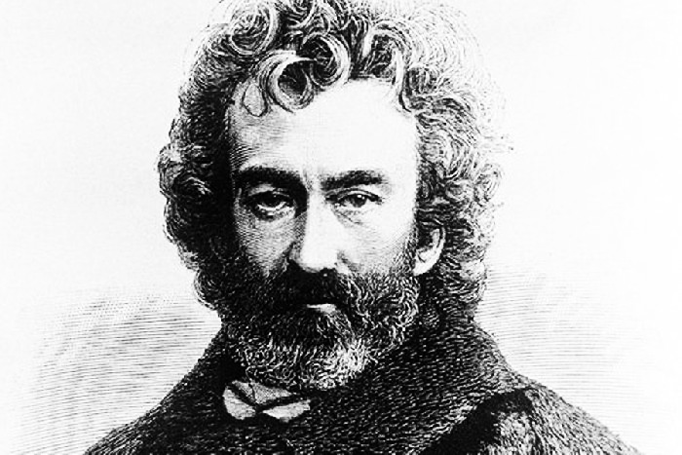
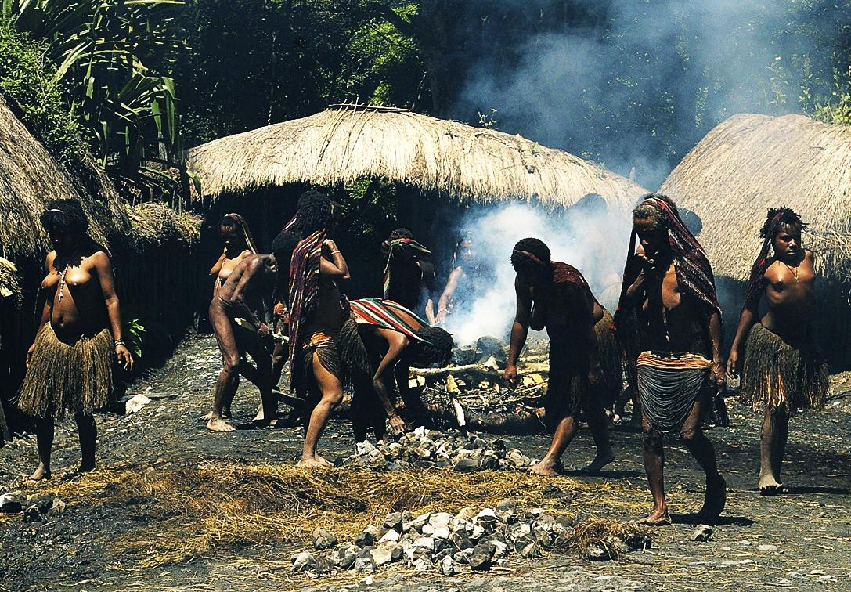
Учений змінив уявлення про людей, яких вважали рабами, та ніяк не повноцінними представниками суспільства

Slide 21
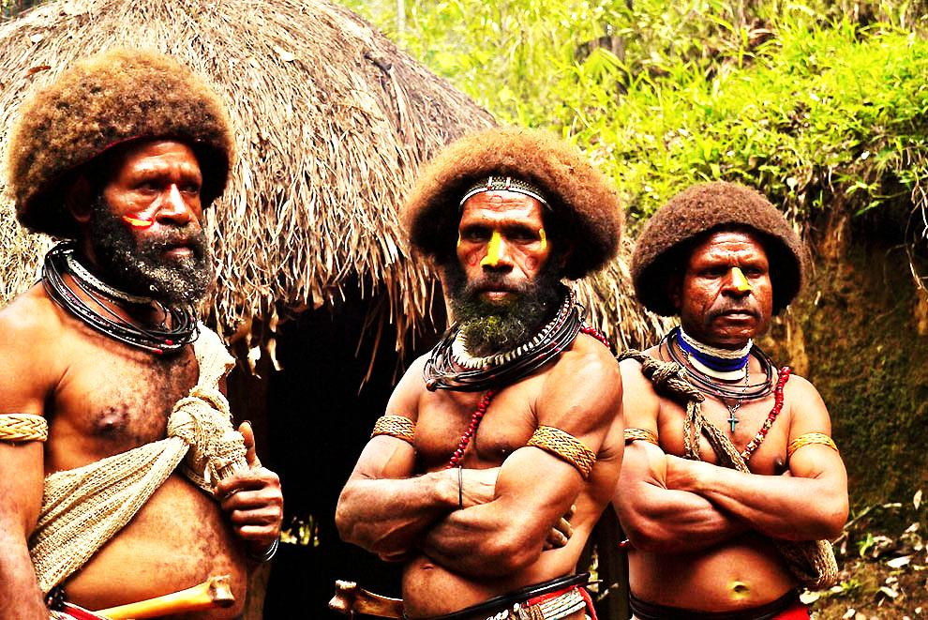
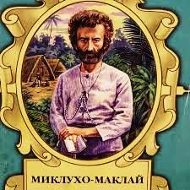
Він казав, що склад крові не має значення. Важливо де, ким і на яких ідеалах вихована людина.
«Моя особа є живим прикладом успішного поєднання трьох сил, які споконвіку ворогували. Гаряча кров запорожців мирно злилася з кров’ю їх непримиримих ворогів ляхів, розбавленою кров’ю холодних німців. Я дуже люблю вітчизну мого батька - Малоросію, але ця любов не применшує моєї пошани до двох
батьківщин моєї матері - Німеччини та Польщі...»

Slide 22

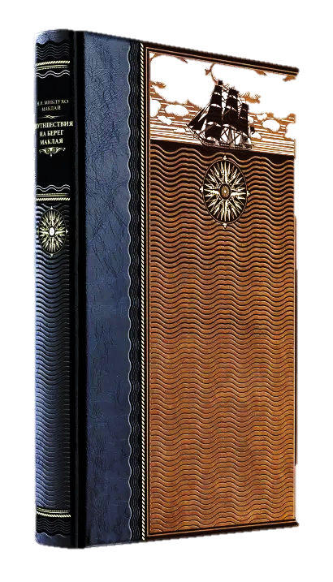



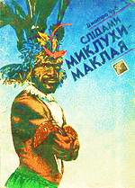
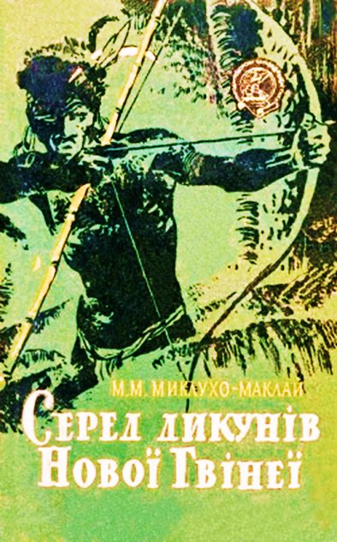

Напрацювання Миклухо-Маклая видаються численними тиражами по всьому світі!

Slide 23
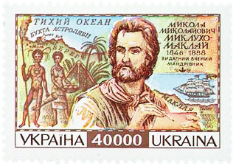
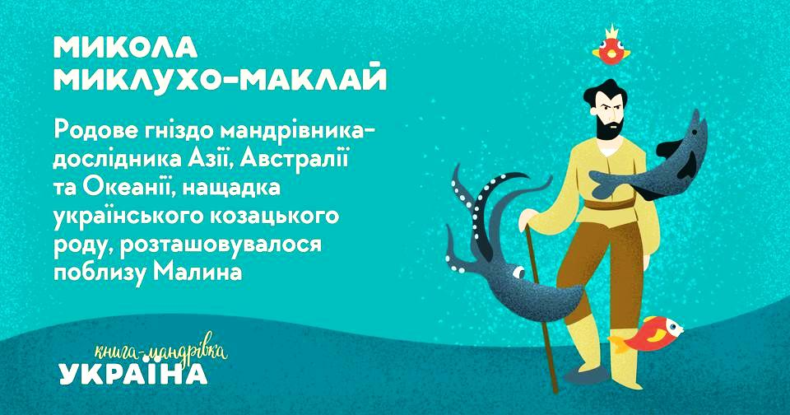
НАЙДИВОВИЖНІШІ ВАУ-ФАКТИ ПРО УКРАЇНУ ТА УКРАЇНЦІВ
У ФОРМАТІ КНИГИ ТА МУЛЬТСЕРІАЛУ

Slide 24
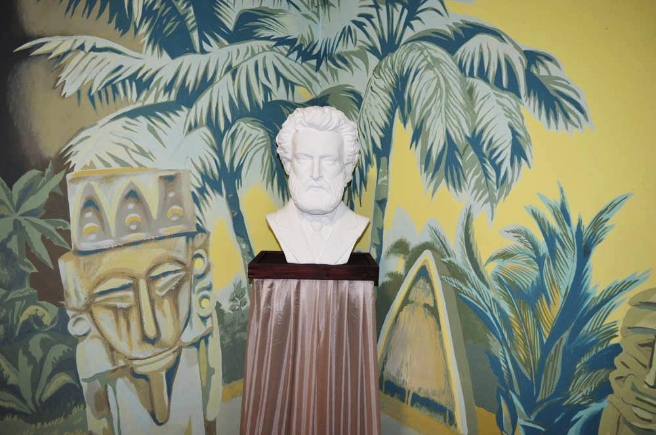
Спадкоємниці Миколи Миколайовича побудовали на Чернігівщині приватний музей у Козелецькому районі, де народився батько дослідника.
Другий музей створили в Криму, там Міклухо-Маклай вивчав фауну побережжя Чорного моря. А нещодавно було урочисте відкриття третього музею під назвою «Вітрила Міклухи-Маклая» в Батурині

Slide 25
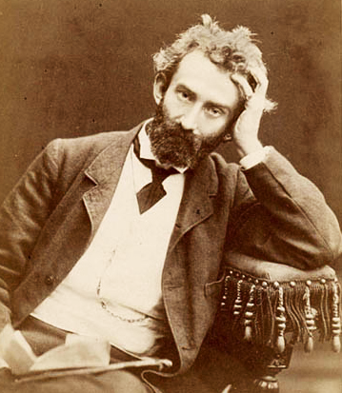
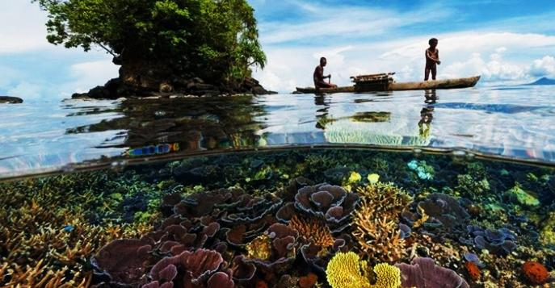
2 квітня 1888-го року Миклухо-Маклай помер у Санкт-Петербурзі, до якого повернувся майже за рік до смерті

Slide 26
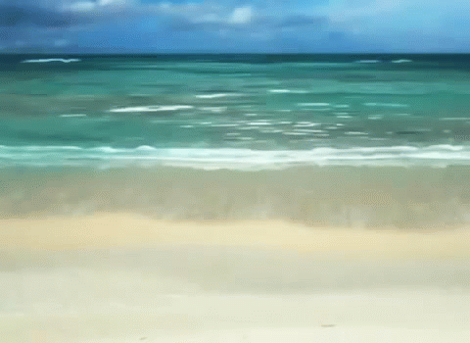

Використані інтернет ресурси:
brodiahy.org.ua
uatv.ua
day.kyiv.ua
vsviti.com.ua
kolokray.com/uk
obrazovaka
ru.osvita.ua
www.zemlyaivolya.net

Slide 27

Дякуємо за увагу

